Slide 1
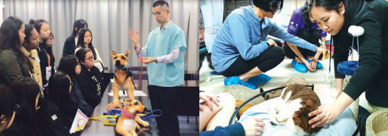
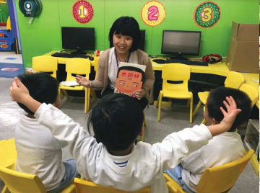
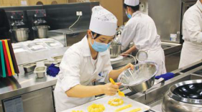
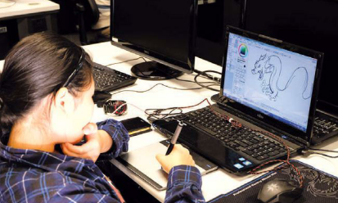
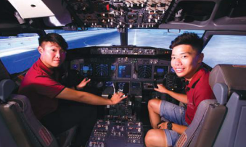



趙聿修紀念中學
應用學習課程簡介
23-10-2020

Slide 2
應用學習 - 有價值的高中選修科
實踐與理論並重的選修科目，讓學生從職業和專業領域有關的體驗中豐富學習經歷，從而及早了解和領會如何在工作環境中運用知識和技能

Slide 3
應用學習 - 有價值的高中選修科
提供不同學習體驗以助學生擴闊視野
屬於香港中學文憑考試(文憑試)乙類科目，與甲類科目的學習發揮相輔相成的作用

Slide 4
涵蓋六個學習範疇

Slide 5
不同學習體驗 擴闊視野
透過不同學習活動，培養共通能力和入門技能， 促進未來升學及就業，探索及了解就業及終身學習的路向
實踐與理論並重，與寬廣的專業和職業領域緊密連繫

Slide 6
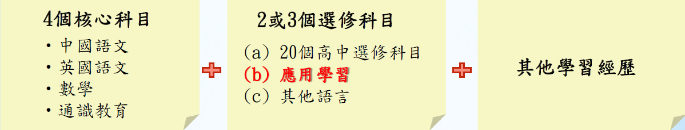
與其他科目相輔相成
配合核心科目、選修科目及其他學習經歷，構成靈活的科目組合，讓學生體驗全面的學習經歷

Slide 7
與其他科目相輔相成 (例子1)
核心科目: 中文+英文+數學+通識
選修科目: 生物+化學
中醫藥學基礎

Slide 8
與其他科目相輔相成 (例子2)
核心科目: 中文+英文+數學+通識
選修科目: 資訊及通訊科技+企業、會計與財務概論
電子商務會計 Accounting for e-Business

Slide 9
課程提供機構
香港大學專業進修學院 | 香港演藝學院
香港中文大學專業進修學院 | 職業訓練局
香港城市大學專業進修學院 | 香港專業進修學校
香港理工大學專業進修學院 | 香港科技專上書院
香港浸會大學持續教育學院 | 明愛社區書院
嶺南大學持續進修學院

Slide 10
課程安排
主要安排在星期六
於課程提供機構的場地進行
由該機構認可的導師教授

Slide 11
職場體驗 業界參與
課程提供機構與業界在課程發展、實習、職場體驗方面有緊密聯繫
  豐富學生的學習經歷
  增加學生對行業發展的認識
  提高課程的認受性。

Slide 12
評核及出席要求
屬香港中學文憑考試中的乙類科目，不設公開考試
每個應用學習課程的評核由課程提供機構負責，包括6至10個評估課業，於修讀期間進行
學生必須出席由課程提供機構安排的課堂，並參與相關的學習活動 (最低出席率為總課時的80%)

Slide 13
應用學習 - 資歷認可
應用學習科目在文憑試的學生成績匯報:
達標
達標並表現優異 I
達標並表現優異 II
文憑試甲類
科目第三級
文憑試甲類
科目第四級

Slide 14
應用學習 - 資歷認可
達標並表現優異 I 等同文憑試甲類科目的第三級成績
達標並表現優異 II等同文憑試甲類科目的第四級或以上成績
學生成功完成課程後，除得到文憑資歷外，亦獲課程提供機構頒發資歷架構第三級證書

Slide 15
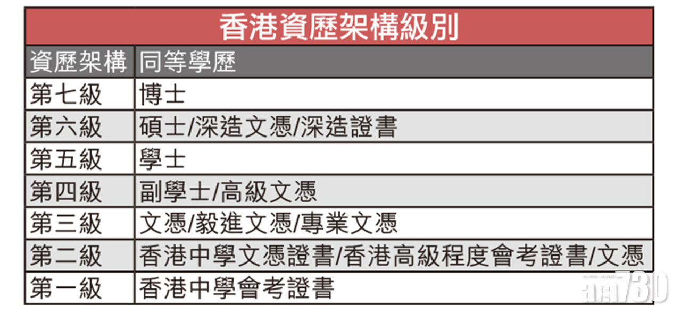
資歷認可
資歷架構第三級證書

Slide 16
升 學
學士學位
  各大專院校認同學生在應用學習所累積的學習經驗
  個別院校、學院或課程會以應用學習科目作為選修科目、給予額外分數或作為額外的輔助資料

Slide 17
升 學
副學位課程
  學生如在文憑試其中五科，包括中國語文及英國語文科，達到第二級或以上成績，便可報讀副學士、高級文憑課程
  每名學生可提交最多兩個應用學習科目的成績報讀該等課程

Slide 18
就 業
公務員事務局在聘任公務員時
接受應用學習科目在香港中學文憑的成績（最多計算兩科）

Slide 19
怎樣選擇應用學習課程？
選科前，充分了解應用學習的課程內容及修讀安排
根據自己的興趣和志向，選讀合適的應用學習課程

Slide 20
中三應用學習導引課程
2020 年 11 月 21 日（星期六）
2020 年 11 月 28 日（星期六）
上午九時三十分至中午十二時

Slide 21
明愛社區書院
幼兒發展
健康護理
酒店服務
營運
市場營銷及網上推廣
香港城市大學
專業進修學院
電腦遊戲及動畫設計
職業訓練局
酒店營運

Slide 22
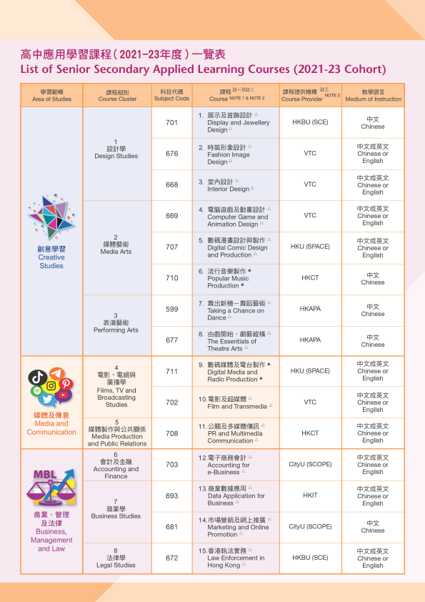
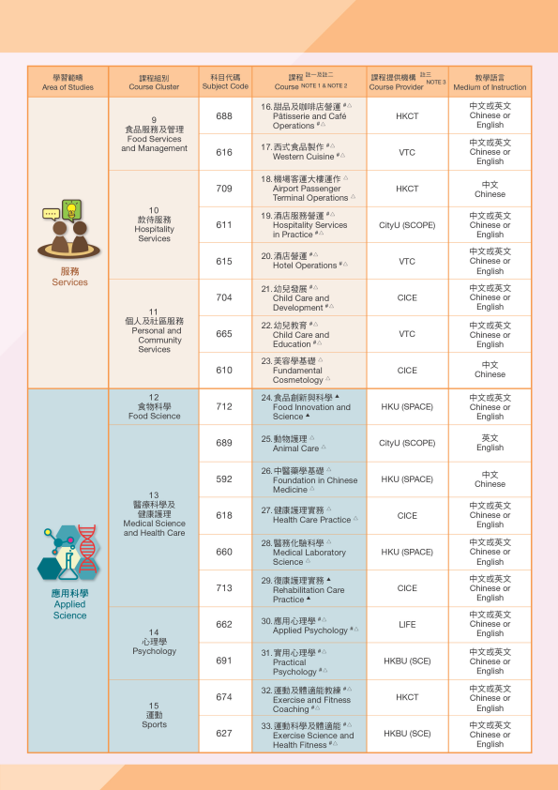
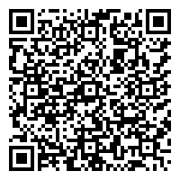
2021開辨課程
https://bit.ly/3dMUyMj

Slide 23

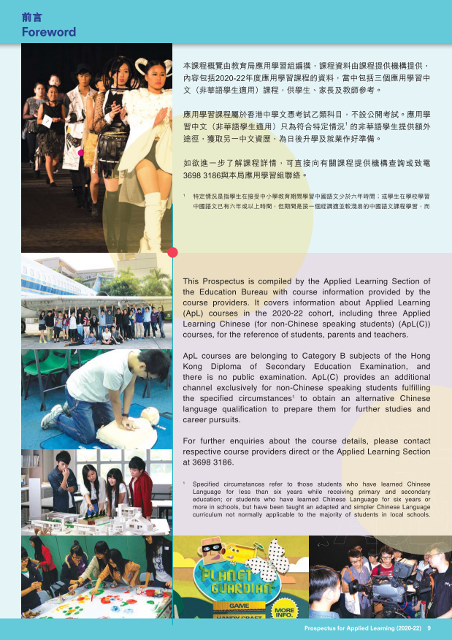
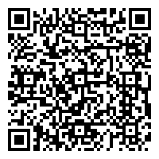
課程概覽
https://bit.ly/3dDFssy

Slide 24

應用學習課程負責老師:
陳偉亮老師
黃健聰老師

